Slide 1
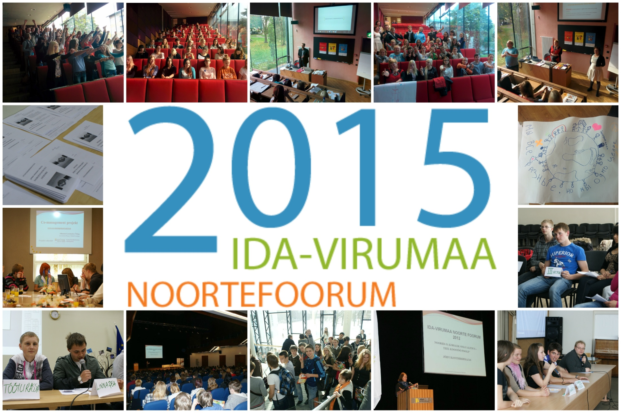

Slide 2


TERE TULEMAST!
"NOORED, KUI KOHALIKU ELU KUJUNDAJAD"

Slide 3

Vassili Golikov
Moderaator

Slide 4

KORRALDAJAD JA TOETAJAD

Slide 5
Konverentsi 1. osa ETTEKANDED

Slide 6
Kristina Kallas
“Mida tähendab mitmekesisuse väärtustamine ja kuidas see puutub integratsiooni?”

Slide 7
Aet Kiisla
“Noored kui kohaliku poliitika kujundajad”

Slide 8
PANEELDISKUSSIOON:
Eduard Odinets - Kohtla-Järve Linnavolikogu liige
Hristo Neilanda - Jõhvi Noortekeskuse esindaja
Elisabeth Purga - Ida-Virumaa Noortekogu

Slide 9
"Noored poliitikas - kuidas tagada noorte hääle kuulda võtmine ühiskondlikult olulistel teemadel

Slide 10
Lõuna

Slide 11
Konverentsi 2. osa – Töögrupid

Slide 12
TÖÖGRUPPIDE TEEMAD:
Kultuuridevaheline dialoog - tänase päeva multikultuurses ühiskonnas - Kristina Kallas – Aud .303
Noored poliitikas: noorte muutuv roll KOVis - Eduard Odinets – Aud 306
Noorte ettevõtlikkuse arendamine - Stanislav Pirk – Aud 308
Noored kui kodanikuühiskonna eestvedajad - Irina Golikova – Aud 309

Slide 13
Töögruppide ideede tutvustused ja kokkuvõtted

Slide 14
Erikülaline:
Dmitri Dmitrijev, Riigikogu liige
"Noored kui lahendus mitte probleem".

Slide 15

Esse- ja fotokonkursi võitjate tunnustamine

Slide 16

LIITU MEIE VÕRGUSTIKUGA www.facebook.com/SSCW.ESTONIA
IDA-VIRUMAA NOORTEFOORUM 2015
“Noored, kui kohaliku elu kujundajad”
Rohkem infot järgmisest Foorumist: www.sscw.ee

Slide 17

TUNNUSTAMINE 2015
Kodanikuühiskonda arengu toetamise eest ja konkurss
Noor “Sädemeke” 2015

Slide 18
Auhindu antakse välja viies kategoorias:
Aasta kodanikuühenduste tegu 2015
Aasta vabatahtlik
Aasta kodanikuühiskonna toetaja 2015
Noor “Sädemeke” 2015
  Noor "Sädemeke" noorte tegu
  Noor "Sädemeke " noorte arengutoetajad

Slide 19
Aasta kodanikuühenduste tegu 2015
Aet Kiisla,
"Narva liiklus loogiliseks"

Slide 20
Aasta vabatahtlik 2015
Kristina Kallas
Maria Žuravljova

Slide 21
Aasta kodanikuühiskonna toetaja 2015
Eesti Energia (Noortearengu Fondi jätkusuutliku eest)
Nadežda Tšerkašina, Narva Keeltelütseeum

Slide 22
Noor “Sädemeke” 2015
Noor "Sädemeke" noorte tegu - "Sillamäe Kutsekool TV loomine"

Slide 23
Noor "Sädemeke " noorte arengutoetajad
Kristina Mägi ja Jelena Krivodonova,
Hristo Neiland

